Slide 1


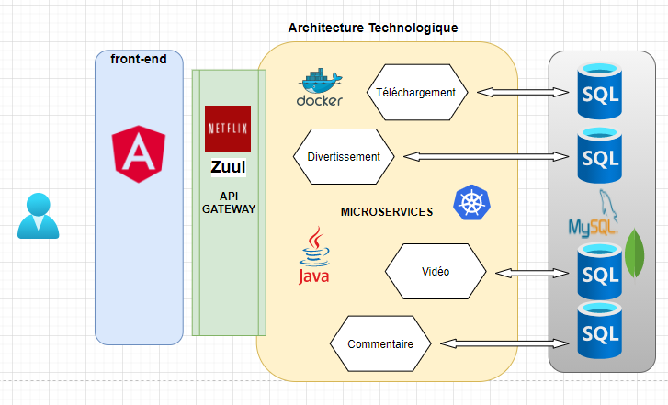

Streaming vidéos interactifs
1. Ajouter et Améliorer les fonctionnalités interactives
2.Adapter l’architecture cible
3.Corriger les lacunes avec un Plan de Test
Notes:
Entreprise qui produit des vidéos, d’animation 2D et 3D, des documentaires et des publicités.

Slide 2

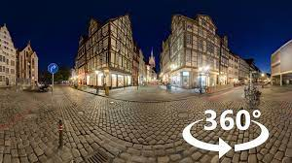


Amélioration des fonctionnalités
Téléchargement
Vidéo
Notes:
Gibberish.Net souhaite permettre à ses utilisateurs d'interagir avec la vidéo d'une manière positive et utile. On peut diviser en 4 modules les fonctionnalités interactives.

Slide 3



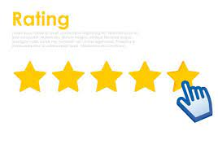

Amélioration des fonctionnalités
Divertissement
Commentaires
Notes:
Gibberish.Net souhaite permettre à ses utilisateurs d'interagir avec la vidéo d'une manière positive et utile. On peut diviser en 4 modules les fonctionnalités interactives.

Slide 4
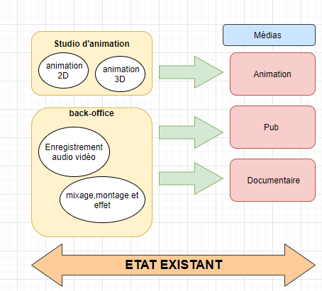
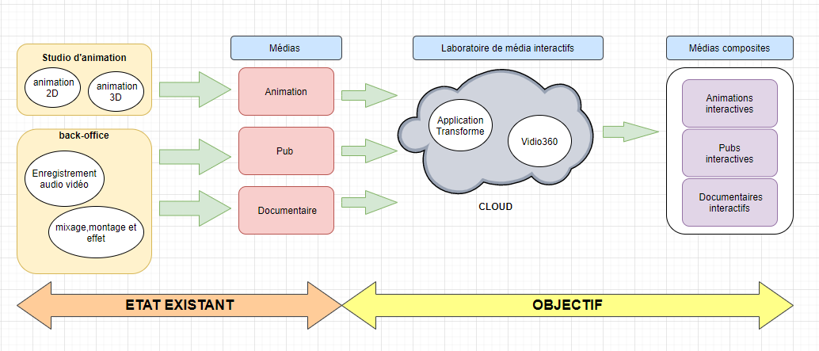
Architecture cible

Slide 5

Quelle architecture pour l’application ?
Répondre aux besoins spécifiques de GIBBERISH.net
Une application résiliente et flexible
Réduire le ‘Time to Market’

Slide 6
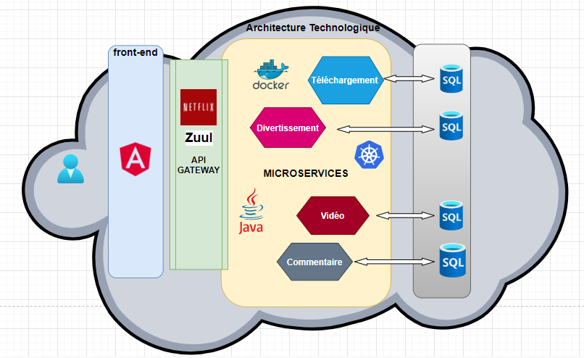
Application Microservice
1 Microservice
=
Un groupe de fonctionnalité
Notes:
1 Microservice correspond à une catégorie de fonctionnalité.

Slide 7



Plan de Test - Approche BDD
Fonctionnalité
Scénario
Test
BDD
TDD
Notes:
des tests API, outils de test et de monitoring ,un des Framework BDD les plus utilisés. Comme tout Framework adapté au BDD, Cucumber permet de transformer les scénarios d'une « story » (écrits sous forme d'exemples en langage naturel au format Gherkin) en tests java automatisés

Slide 8

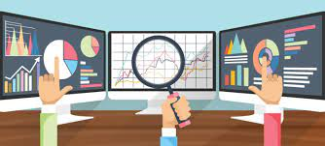

Plan de Test
N° du Test | Scénario | Microservice sollicité | Données Générés | Résultat | Logiciel utilisé
Test_B_Scénario_3 | L’utilisateur connecté qui streame une vidéo, accède à une séquence en mode Vidéo 360, laisse un commentaire qu’il partage avec un contact. | Commentaire utilisateur, Vidéo | Id_Commentaire Id_PartageContact, |  | Jenkins, Postman, Sélénium
Notes:
des tests API, outils de test et de monitoring ,un des Framework BDD les plus utilisés. Comme tout Framework adapté au BDD, Cucumber permet de transformer les scénarios d'une « story » (écrits sous forme d'exemples en langage naturel au format Gherkin) en tests java automatisés

Slide 9
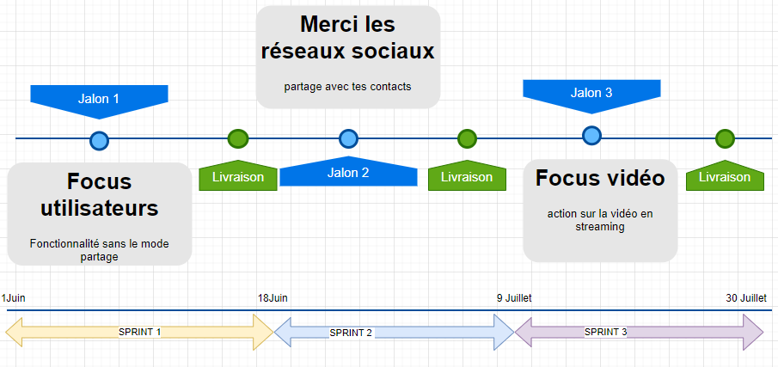
Feuille de route

